Slide 1

Informe de resultados del “Convenio de Fortalecimiento a la Competitividad de la MIPYME y Apoyo al Emprendimiento”, suscrito con CENTROMYPE en el 2017.
Lic. Carlos Granados
Dirección de Gestión
16 de Febrero 2018

Slide 2
MARCO LEGAL
Que de conformidad a lo establecido en el Art. 2 de la Ley del Sistema Financiero para Fomento al Desarrollo, el BDES tiene como principal objetivo promover, con apoyo financiero y técnico, el desarrollo de proyectos de inversión viables y rentables de los sectores productivos del país, a fin de contribuir a:
  Promover el crecimiento y desarrollo de todos los sectores productivos;
  Promover el desarrollo y competitividad de los empresarios;
  Propiciar el desarrollo de la micro, pequeña y mediana empresa;
  Promover el desarrollo de las exportaciones del país;
  La generación de empleo; y,
  Mejorar los servicios de educación y salud.
Que el Art. 4 LSFFD establece como una de las facultades del BDES, la de suscribir convenios de cooperación con instituciones o entidades nacionales o internacionales que cumplan con nuestros objetivos.
Que el Art. 16 LSFFD, define que la Dirección y Administración del Banco de Desarrollo de El Salvador, estará a cargo de una Junta Directiva, la cual deberá cumplir con las atribuciones y funciones que dicha Ley establecen.
Que el Art. 95 LSFFD, establece que el BDES, sucede por ministerio de ley en todos sus bienes, derechos y obligaciones al Banco Multisectorial de Inversiones (BMI).
1

Slide 3
I. Acerca de la fundación
2

Slide 4
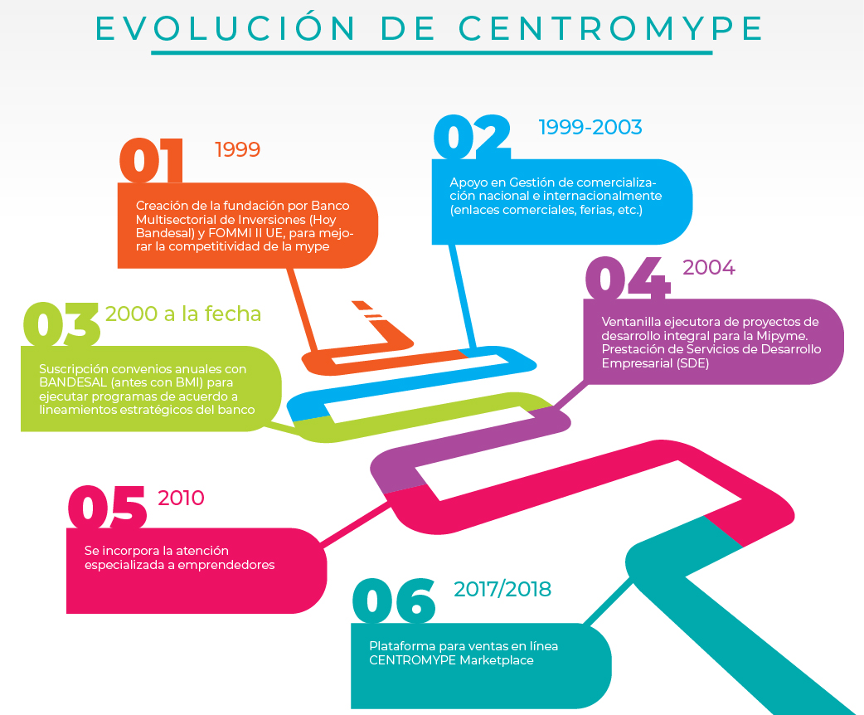

Slide 5
JUNTA DIRECTIVA 2017
Directora Presidenta: Ingeniera Etna Mabel Artiga de Soundy
Directora Secretaria: Ingeniera Diana María Rivera de Fuentes
Primera Directora Propietaria: Licenciada Luz Emérita Murillo Quijada
Segundo Director Propietario: Licenciado Nelson Guillermo Peñate Guerra
Director Suplente: Ingeniero Rafael Antonio Ibarra Fernández
Director Suplente: Licenciado Carlos Mauricio Granados
Director Suplente: Licenciada Elvira Marta Valenzuela de Beaudry
Director Suplente: Licenciado Oscar Orlando Hernández Peña
4

Slide 6
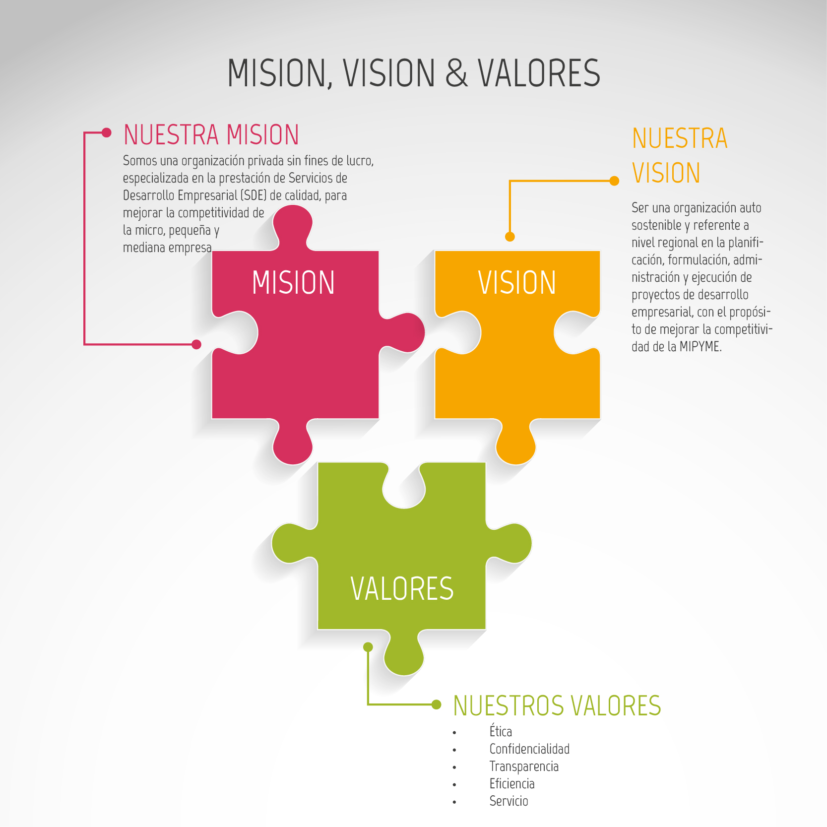

Slide 7
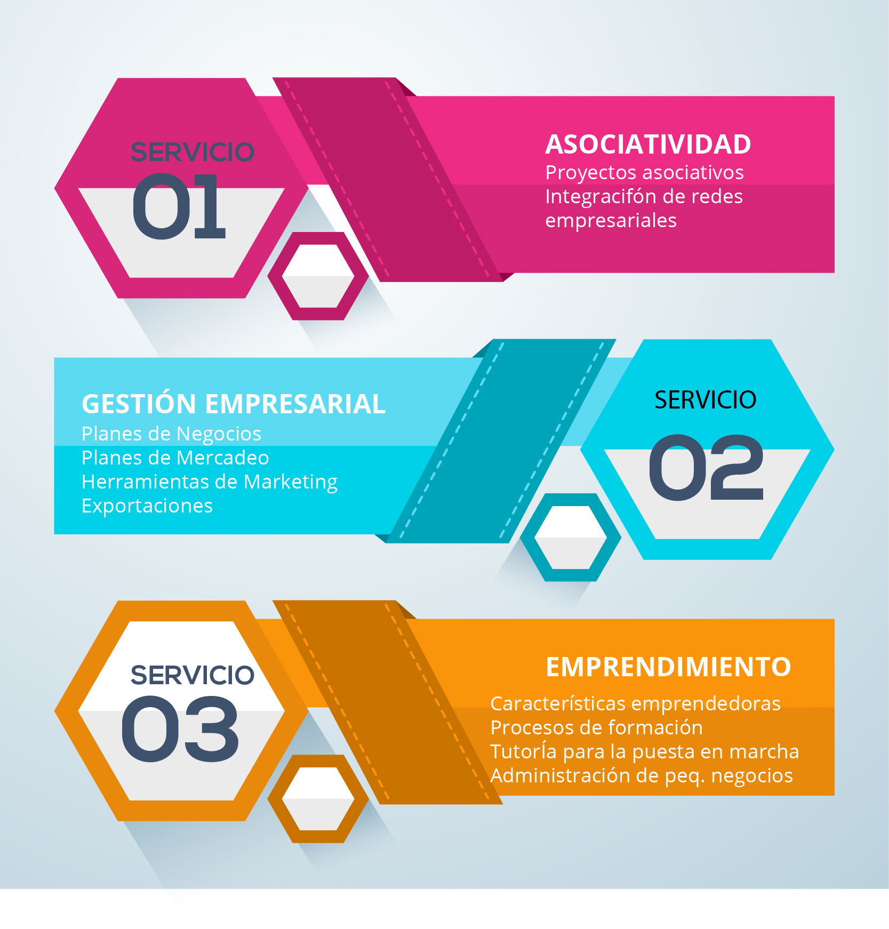
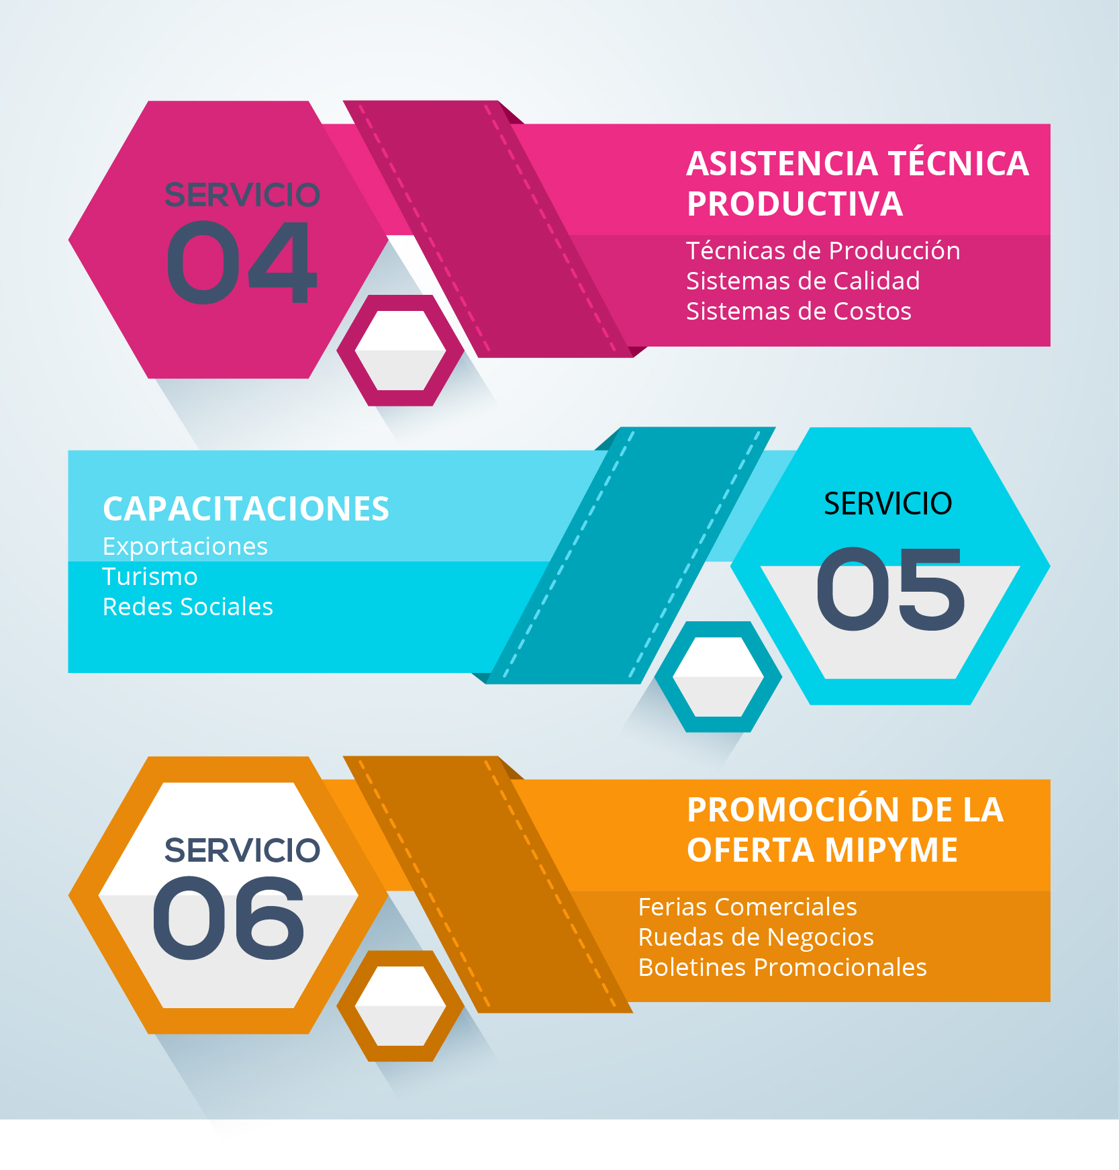
Servicios ofrecidos
6

Slide 8
Antecedentes del Convenio
“Programa de Fortalecimiento a la Competitividad de la MIPYME y apoyo al emprendimiento” Convenio 2017
Monto aprobado : $325,000.00
Aprobación: JD-5/2017 de 3 de febrero 2017 y ratificado por: JD-09/2017 de 3 de marzo de 2017
Fecha de suscripción: 28 de febrero 2017
7

Slide 9
Plan de Trabajo y presupuesto 2017
8
* Al menos 780 participantes y 272 horas de formación

Slide 10
Resultados al 31-12-2017
Se impartieron 280 horas de formación con 736 participantes a los eventos
9

Slide 11
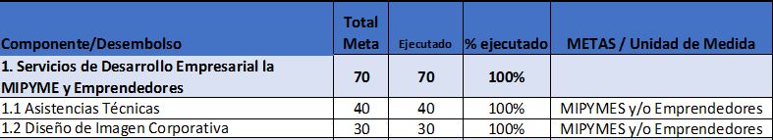
Resultados del Convenio 2017
10

Slide 12
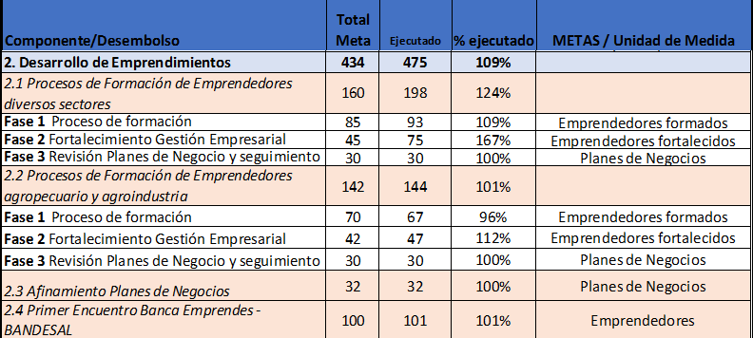
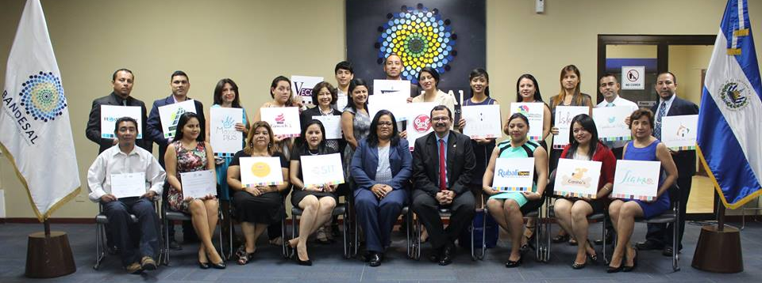
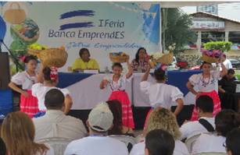
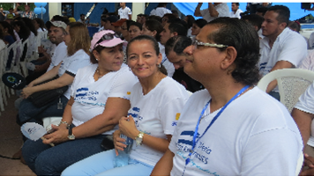
Resultados del Convenio 2017
11

Slide 13
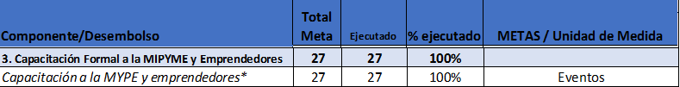
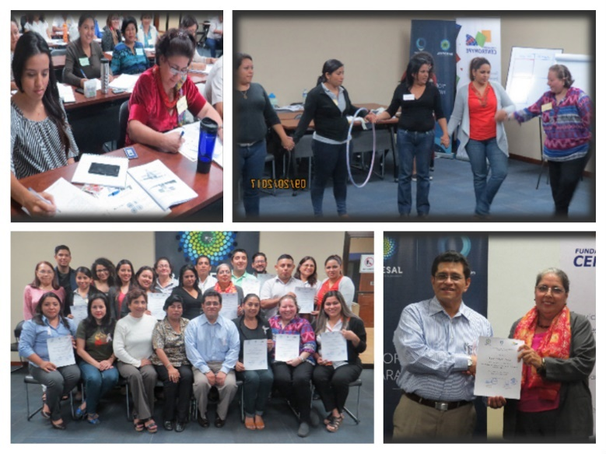
Resultados del Convenio 2017
12

Slide 14
Personas atendidas por territorio
13

Slide 15
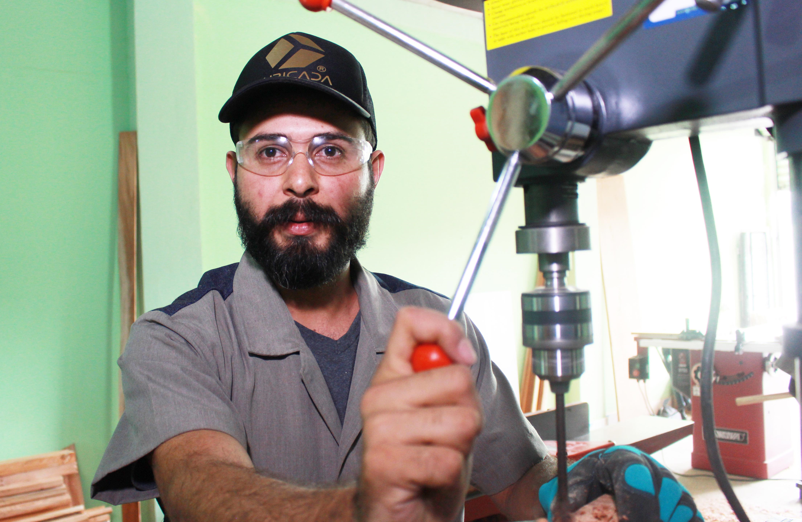

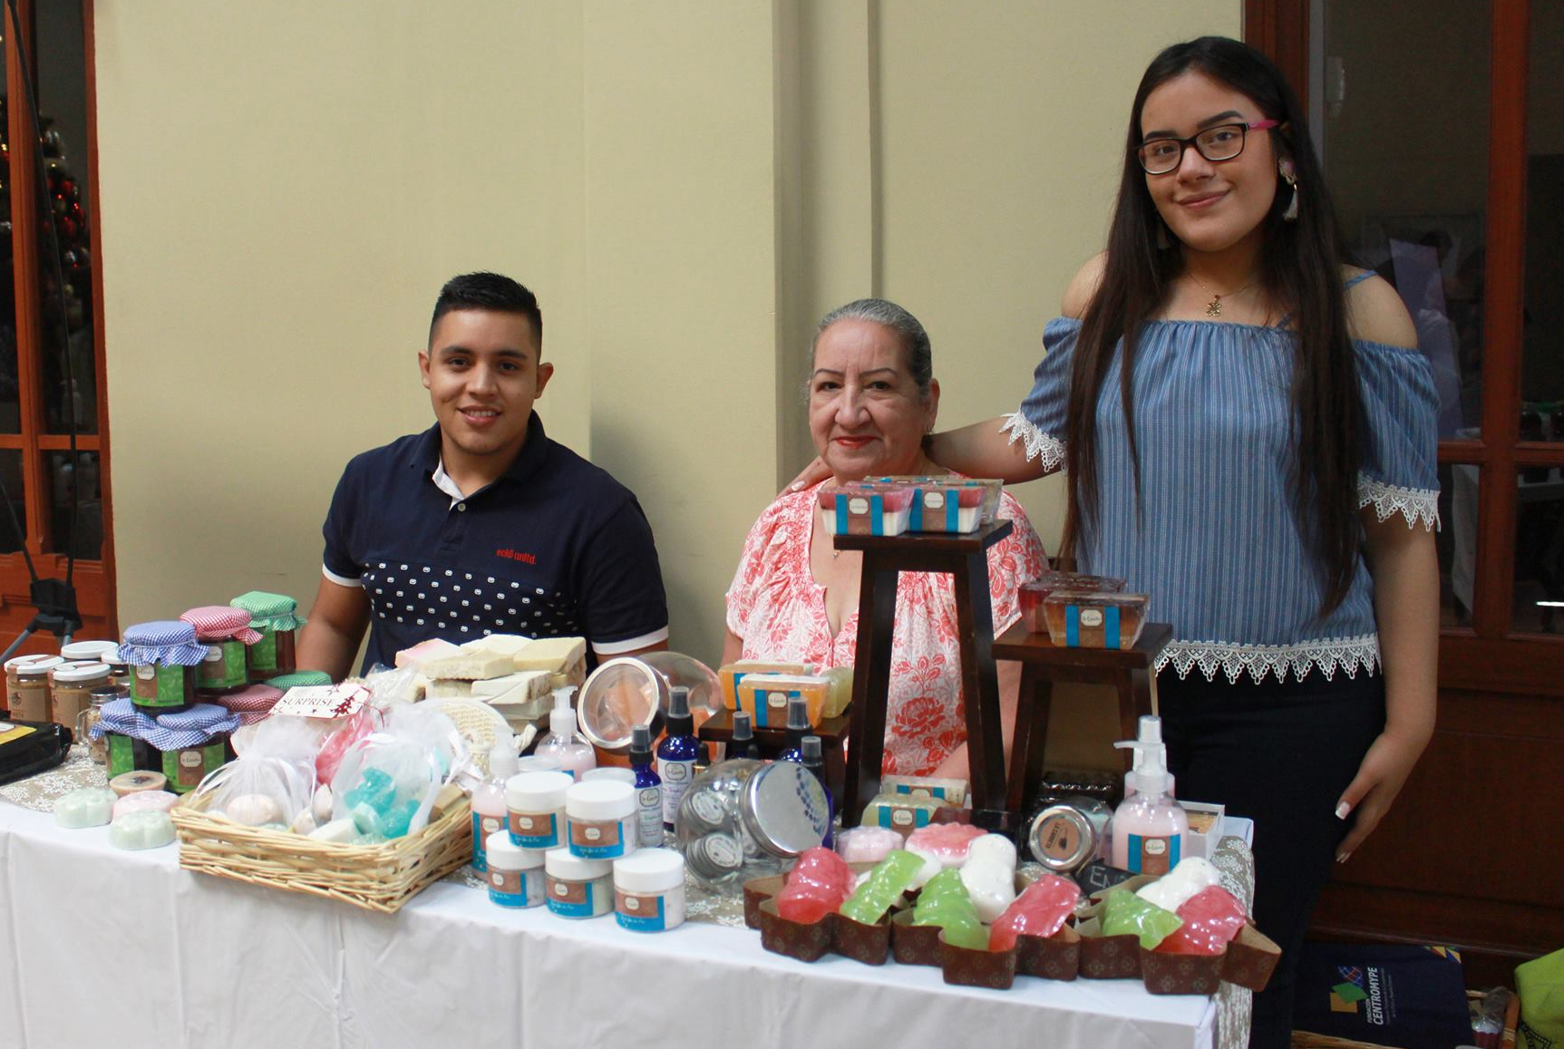
Casos de Éxito- Testimoniales
Pro Natural – Edna Marisol Cabrera González
Procesadora de productos naturales, especialmente miel y moringa. Servicios: Onceava edición proceso de formación, plan de negocios y diseño de imagen
Deliciously Natural – Susana Liseth Hernández Morán
Elaboración de Jabones, shampoos y otros productos naturales : Onceava edición proceso de formación, plan de negocios y diseño de imagen
Cubicada – Miguel José Herrera Laínez
Elaboración de muebles y artículos de madera para diseñadores con tecnología computarizada.
Servicio: Afinamiento de plan de negocios
Productos Artesanales La Carreta – Claudia Katiana Reyes
Alimentos envasados artesanalmente y cosmética artesanal natural. Servicios: Onceava edición proceso de formación, plan de negocios y diseño de imagen
Flipar – Rosa Alejandra Arce Chavarría
Firma de diseño multidisciplinar. Servicios: Séptima edición proceso de formación, plan de negocios y diseño de imagen
14

Slide 16
ESTADOS FINANCIEROS al 31 DE DICIEMBRE DE 2017
15

Slide 17
16

Slide 18
ESTADO DE INGRESOS Y GASTOS ACUMULADOS AL 31 DE DICIEMBRE DE 2017
En dólares de los Estados Unidos de América
17

Slide 19



MUCHAS GRACIAS
Facebook.com/BANDESAL
@BanDesarrollo
www.bandesal.gob.sv

